Slide 1
SECRETARIA MUNICIPAL DE DESENVOLVIMENTO SOCIAL
1º QUADRIMESTRE DE 2023

Slide 2
Secretaria Municipal de Desenvolvimento Social
Conselhos Municipais gerenciados na gestão com reuniões mensais (presencial/remota), trabalham na articulação de entidades e organizações de Assistência Social e na aprovação de planos, gastos com recursos públicos, no monitoramento e acompanhamento da Política Pública.
Conselho Municipal de Assistência Social;
Conselho Municipal da Pessoa Idosa;
Conselho Municipal da Pessoa com Deficiência.

Slide 3
Grupos Organizados que fazem parte da Gestão
Atendemos aproximadamente 350 idosos semanalmente, divididos em 05 grupos, 04 no Centro e 01 Três de Maio;
Atendemos aproximadamente 120 mulheres divididas em 09 grupos, nos bairros Santo André, Ilhotinha, Alvorada, Bandeirante, Vila Flor e Centro.

Slide 4
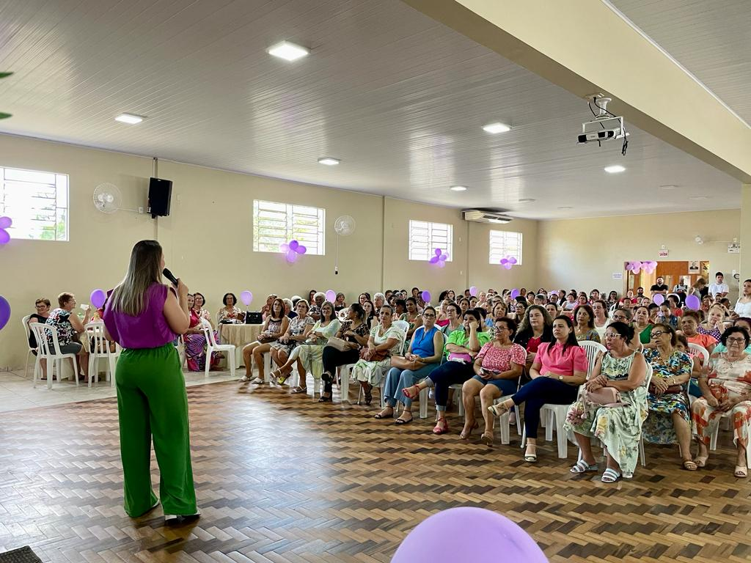
Encontro em comemoração ao dia 08 de Março – Dia Internacional da Mulher

Slide 5
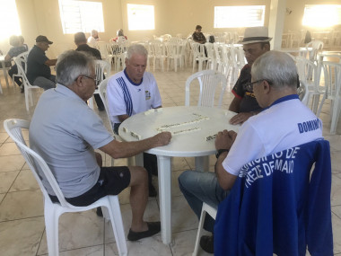
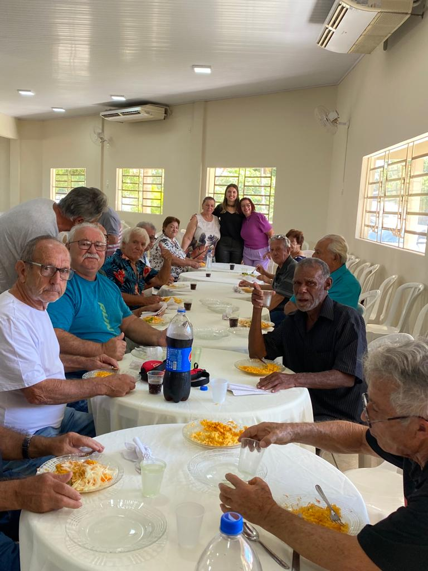
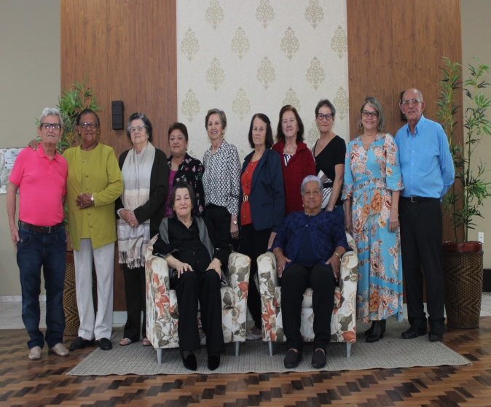
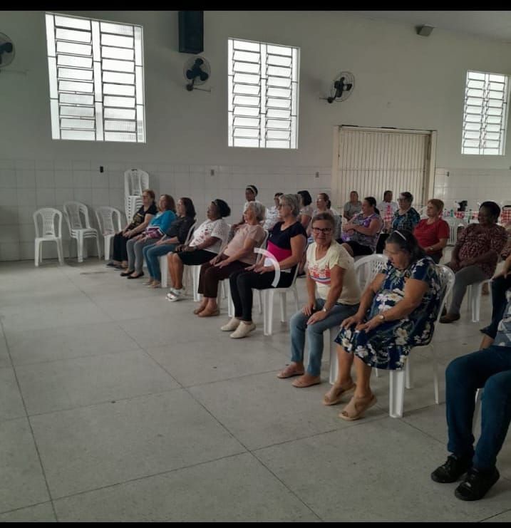
Algumas fotos dos encontros da Terceira Idade

Slide 6
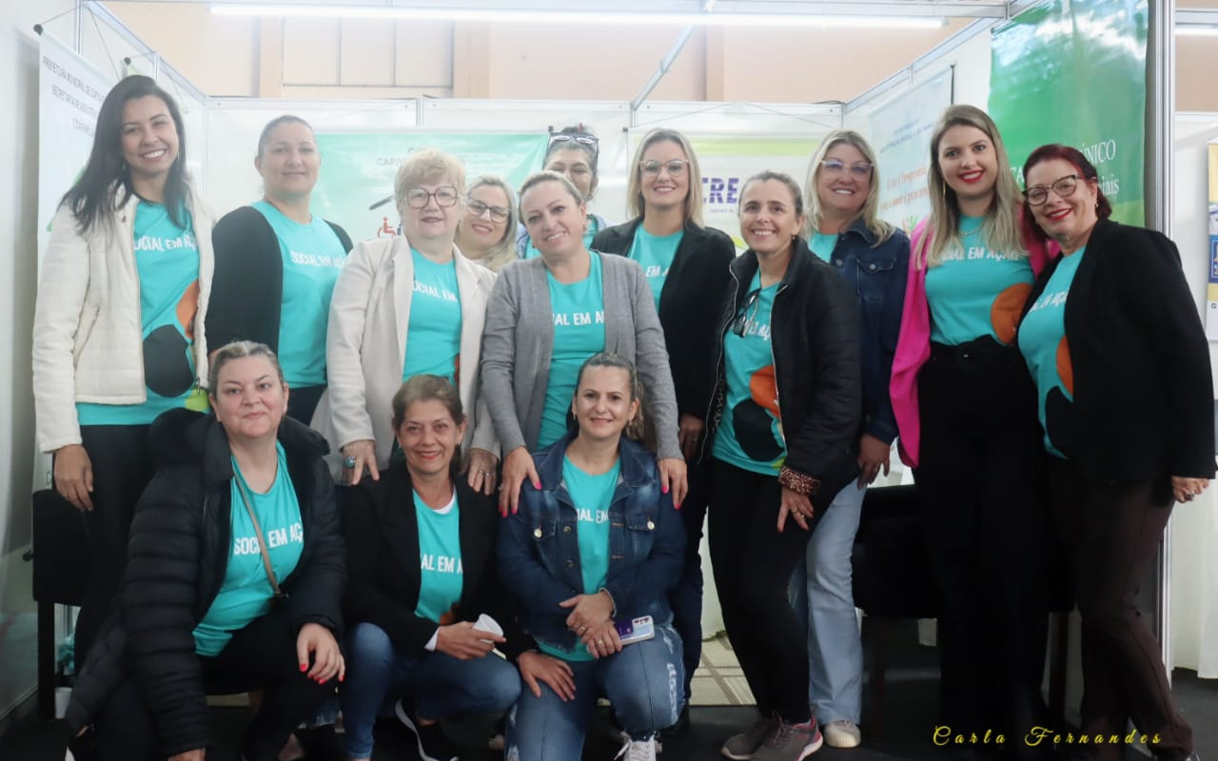
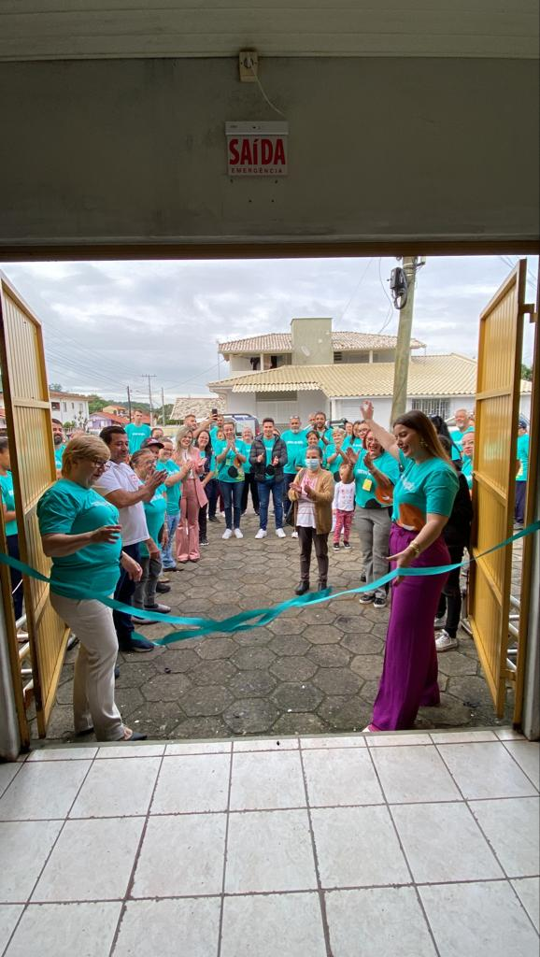
Social em Ação
PROCURADORIA DA MULHER | SEC.SAÚDE | CENTRAL DO CIDADÃO | SEC. DESENV. SOCIAL | GABINETE | BRECHÓ | SEC. AGRICULTURA
35 ATENDIMENTOS | 38 ATENDIMENTOS | BEM ESTAR ANIMAL 37 ATENDIMENTOS | BOLSA FAMÍLIA 6 ATENDIMENTOS | 14 ATENDIMENTOS | 33 ATENDIMENTOS | 45 ATENDIMENTOS
 | TESTE RÁPIDO: HIV HEPATITE C SIFILIS | DEFESA CIVIL 3 ATENDIMENTOS | CREAS 1 ATENDIMENTO |  |  | 295 MUDAS DE PLANTAS NATIVAS, FRUTÍFERAS E ORNAMENTAIS DOADAS
 | 149 VACINAS | IDENTIFICAÇÃO 7 ATENDIMENTOS | CRAS 6 ATENDIMENTOS |  |  | DEPTO ESPORTES 10 ATENDIMENTOS
 | MEDIÇÃO DE PRESSÃO 21 ATENDIMENTOS |  | CRIANÇAS MAQUIADAS 18 CRIANÇAS
 |  |  | BRINQUEDOS 59 CRIANÇAS
PROCURADORIA DA MULHER | 35 ATENDIMENTOS
SEC.SAÚDE | TESTE RÁPIDO: HIV, HEPATITE C, SIFILIS (38 ATENDIMENTOS) | 149 VACINAS | MEDIÇÃO DE PRESSÃO (21 ATENDIMENTOS)
CENTRAL DO CIDADÃO | BEM ESTAR ANIMAL (37 ATENDIMENTOS) | DEFESA CIVIL (3 ATENDIMENTOS) | IDENTIFICAÇÃO (7 ATENDIMENTOS)
SEC. DESENV.SOCIAL | BOLSA FAMÍLIA (6 ATENDIMENTOS) | CREAS (1 ATENDIMENTO) | CRAS (6 ATENDIMENTOS) | 18 CRIANÇAS MAQUIADAS | 59 CRIANÇAS BRINQUEDOS
GABINETE | 14 ATENDIMENTOS
BRECHÓ | 33 ATENDIMENTOS
SEC. AGRICULTURA | 45 ATENDIMENTOS | 295 MUDAS DE PLANTAS NATIVAS, FRUTÍFERAS E ORNAMENTAIS DOADAS | DEPTO ESPORTES (10 ATENDIMENTOS)

Slide 7
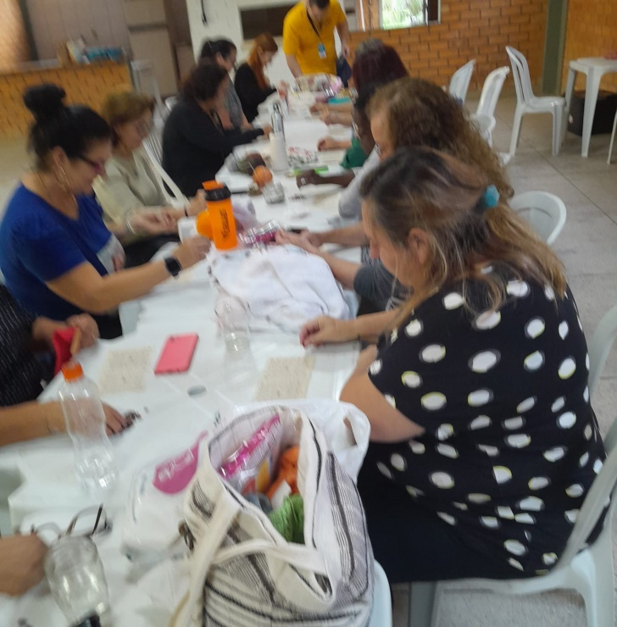
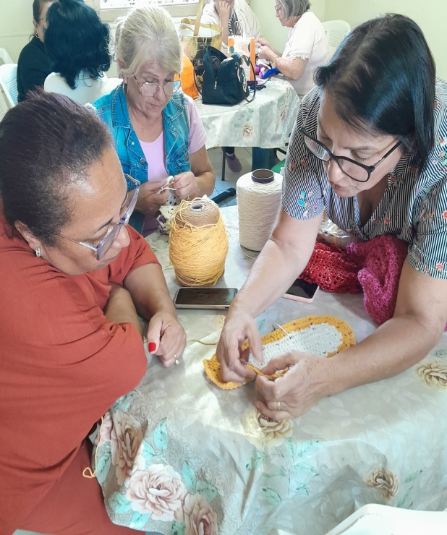
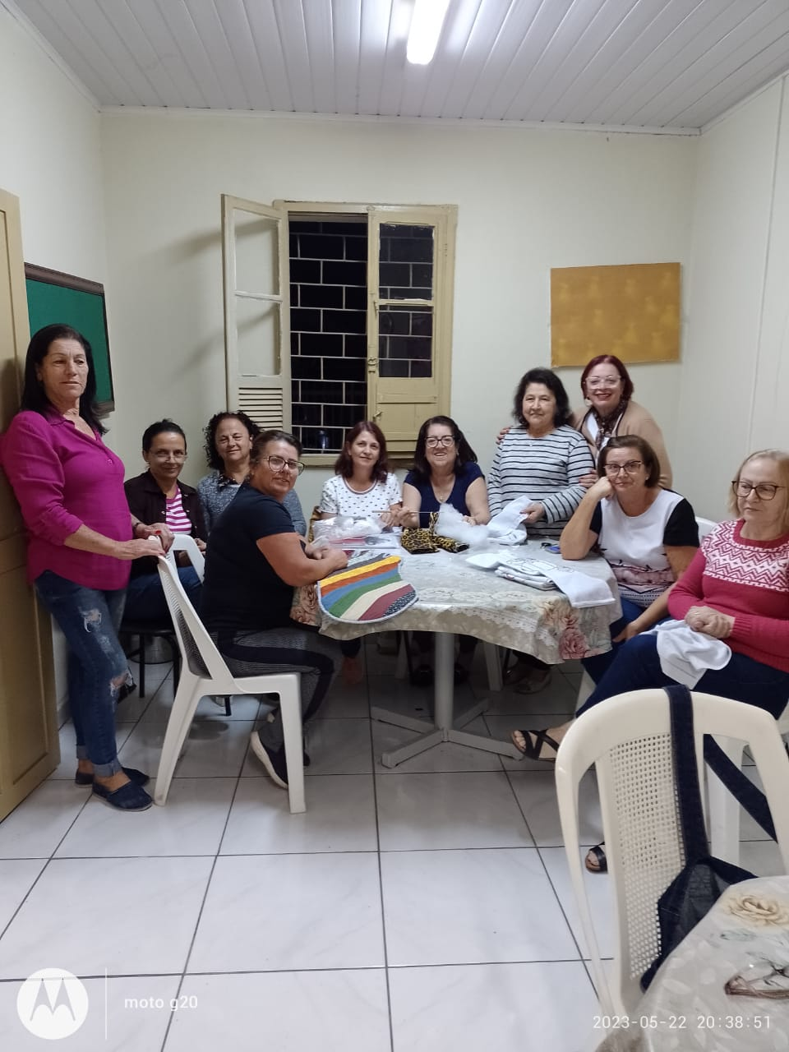
Grupo de Mulheres

Slide 8
Cadastro Único para Programas Sociais Programa Bolsa Família
O Cadastro único é um instrumento que identifica e caracteriza as famílias de baixa renda, permitindo a inclusão dessas famílias em Programas Sociais tais como: Programa Bolsa Família, Tarifa Social de energia elétrica, Isenção em Concursos Públicos, Identidade Jovem, Tarifa Social de água, Carteira do Idoso Interestadual, Telefone Popular, Contribuição de 5% de INSS para donas de casa, BPC Idoso e BPC deficiente, Benefícios Eventuais, entre outros.

Slide 9
Cadastro Único para Programas Sociais Programa Bolsa Família
Descrição | Quantidade
Total de Famílias Cadastradas no Cadastro Único | 1.660
Realização de Atualização Cadastral | 315
Realização de Cadastros Novos | 143
Famílias Beneficiárias do Programa Auxílio Brasil | 321
Famílias Beneficiários do Programa Auxílio Gás | 63
BPC – Benefício de Prestação Continuada | 56 idosos 174 deficientes
Carteira do Idoso Intermunicipal (65 anos) | 11
Carteira do Idoso Interestadual (60 anos) | 12
Visitas domiciliares | 21

Slide 10
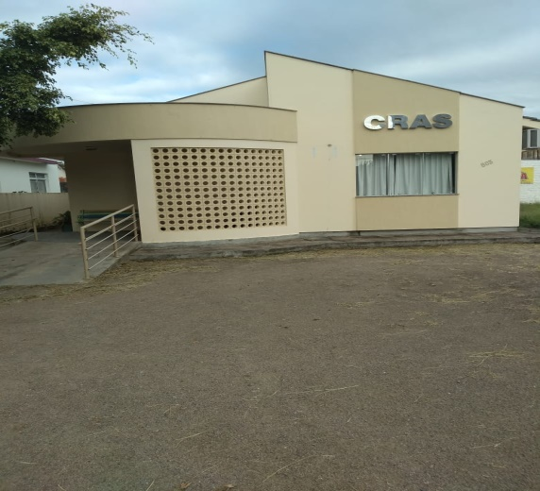
Proteção Social Básica CRAS
Destinado a prevenção de riscos sociais e pessoais, por meio da oferta de programas, projetos, serviços e benefícios a indivíduos e famílias em situação de vulnerabilidade social.
Centro de Referencia de Assistência Social - CRAS

Slide 11
Secretaria Municipal de Desenvolvimento Social
Benefícios Eventuais
Benefício | Quantidade
Auxílio Natalidade | 06
Auxílio Funeral | 01
Auxílio alimentação | 350
Auxílio Vale Transporte | 196

Slide 12
Proteção Social Básica CRAS
Descrição | Quantidade
Atendimentos no CRAS | 1233
Famílias/indivíduos em acompanhamento no PAIF | 1540 (em 4 meses)
Crianças e Adolescentes do SCFV | 36 (144) CRAS 200 (800) CEACA
Idosos no SCFV | 35
Encaminhamento para CEACA | 34

Slide 13
Proteção Social Básica CRAS
Descrição | Quantidade
Reuniões de Equipe | 06
Encaminhamento SINE / Mercado de Trabalho | 45
Visitas domiciliares | 167
Oficinas do SCFV no CRAS para crianças, adolescentes e idosos | Yoga, dança, artesanato e crochê

Slide 14
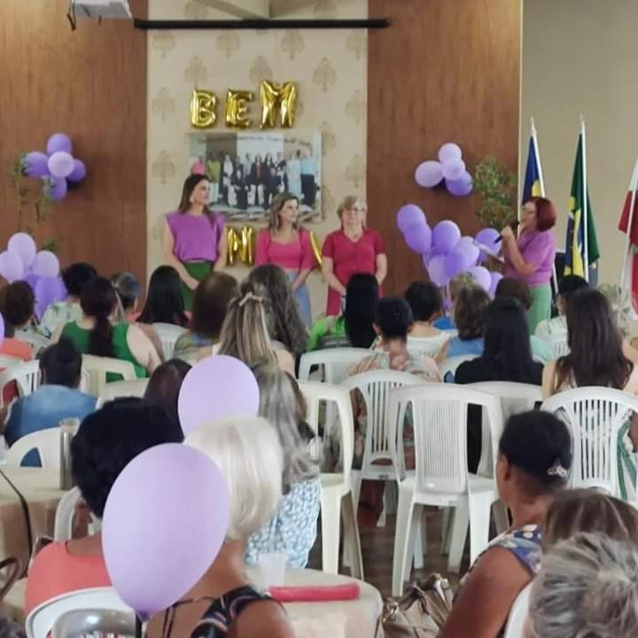
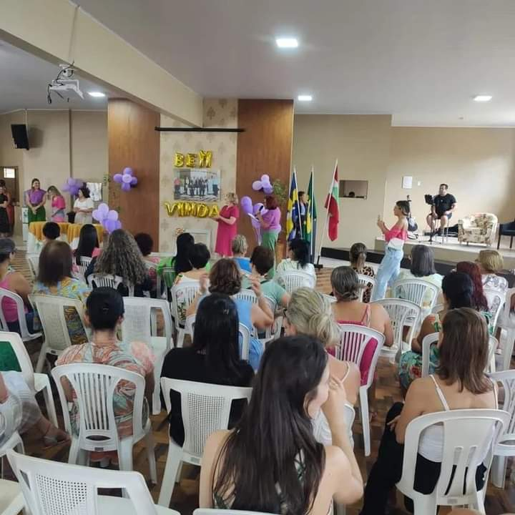
DIA 08 DE MARÇO. DIA INTERNACIONAL DA MULHER

Slide 15
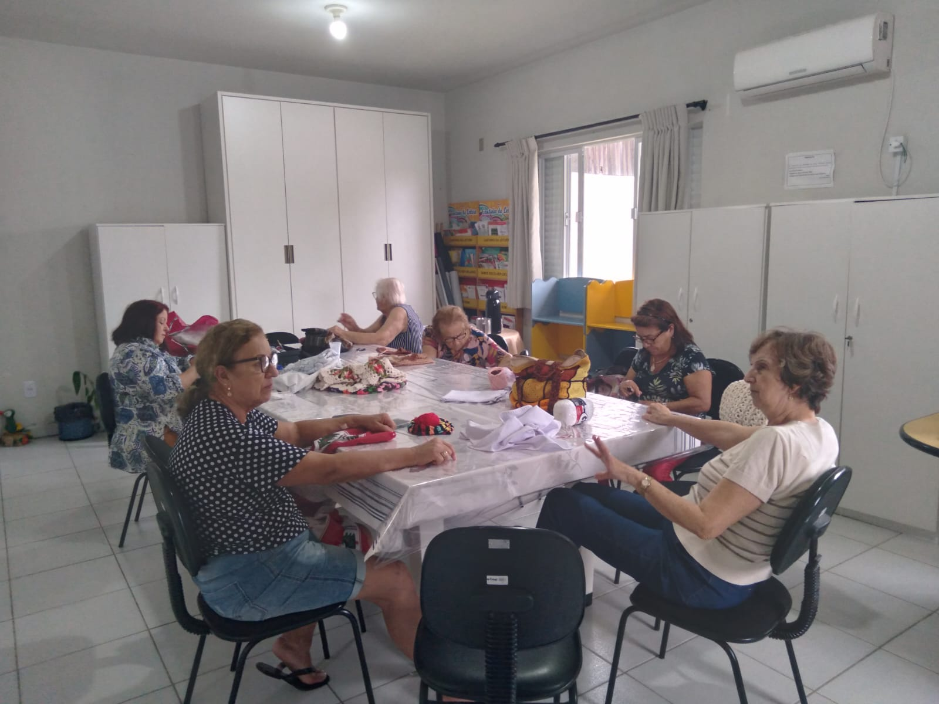
Serviço de Convivência e Fortalecimento de Vínculos – Grupo crochê idosas

Slide 16
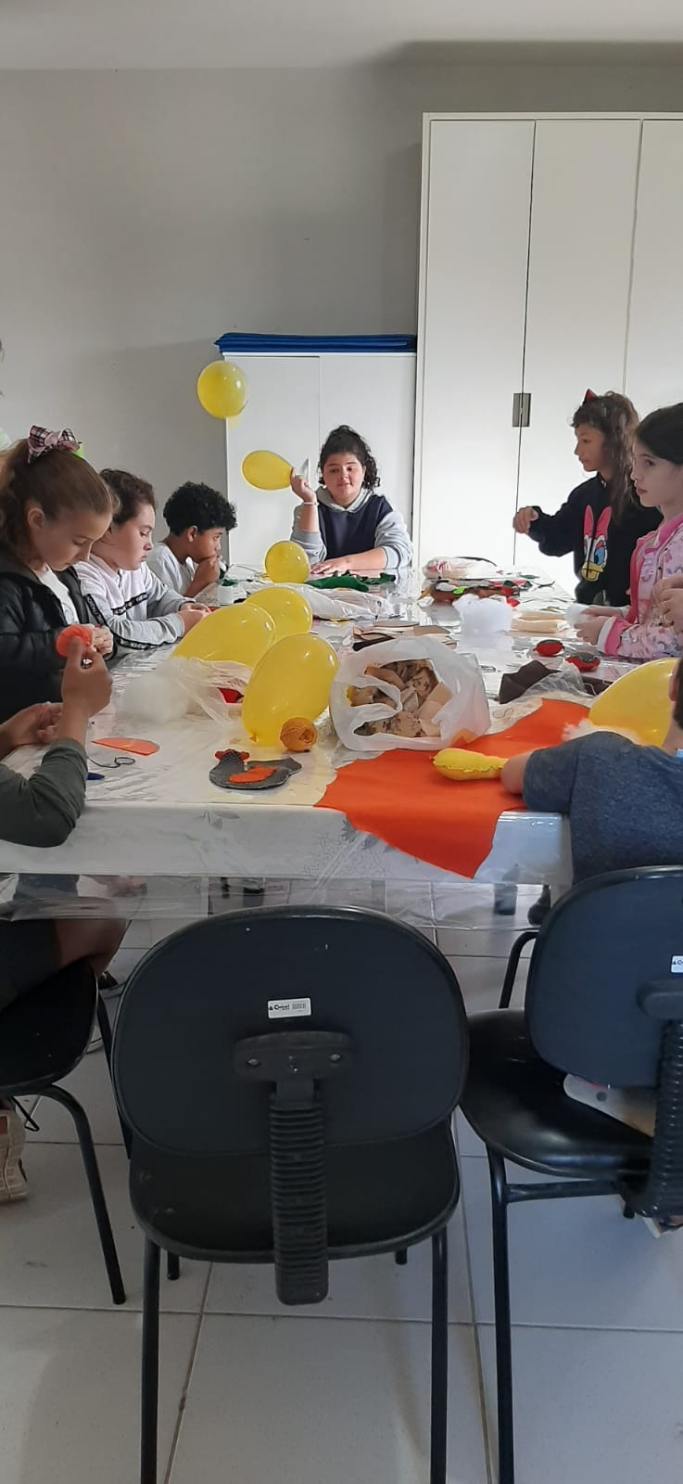
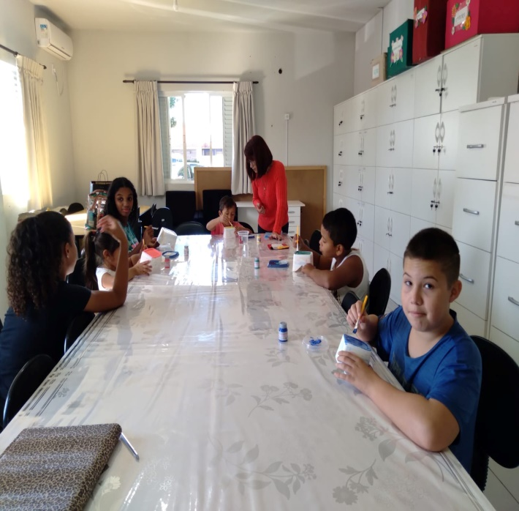
SCFV: Artesanato das crianças

Slide 17
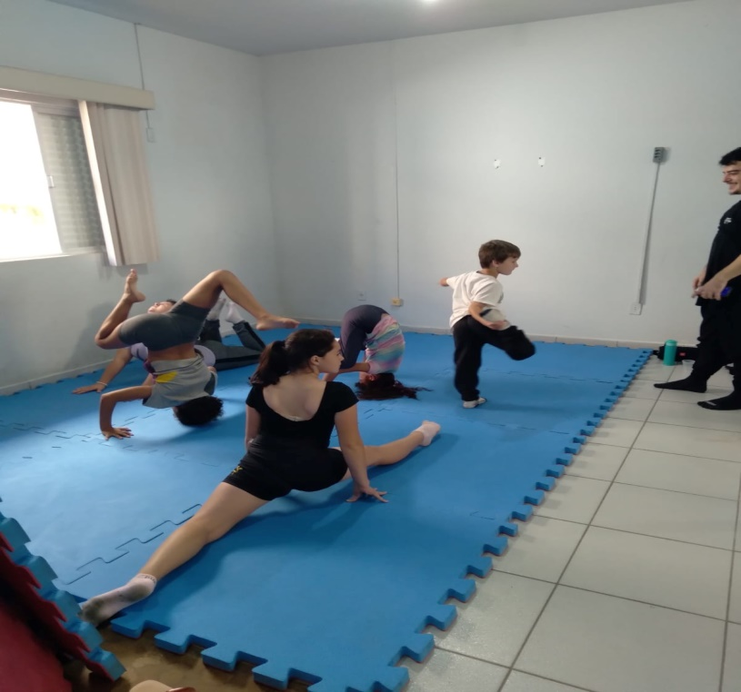
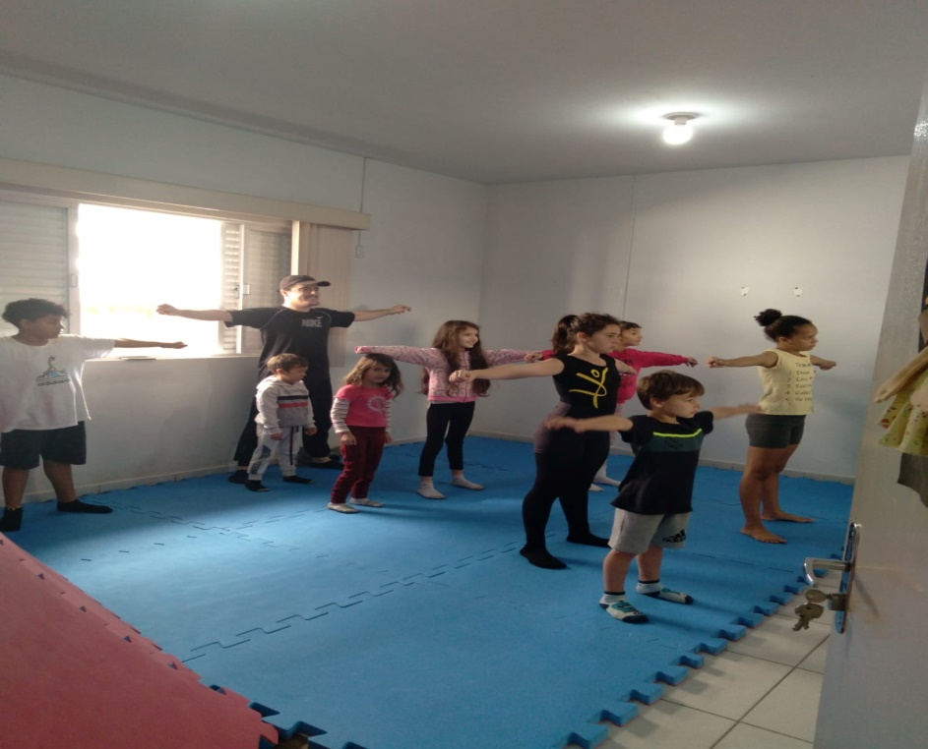
Oficinas de Dança para crianças e adolescentes

Slide 18
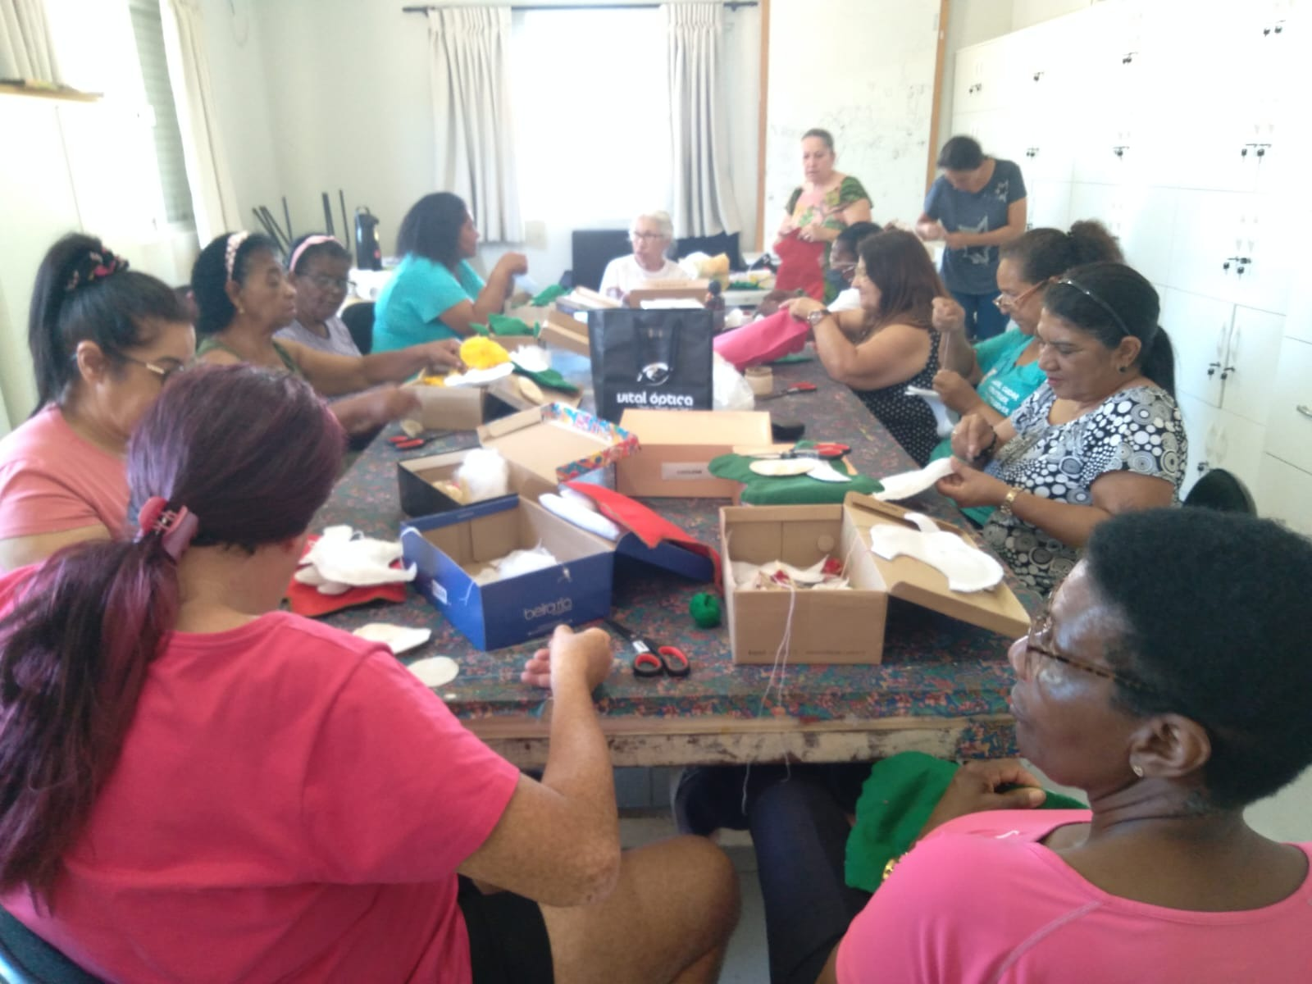
Oficina de artesanato para mulheres

Slide 19
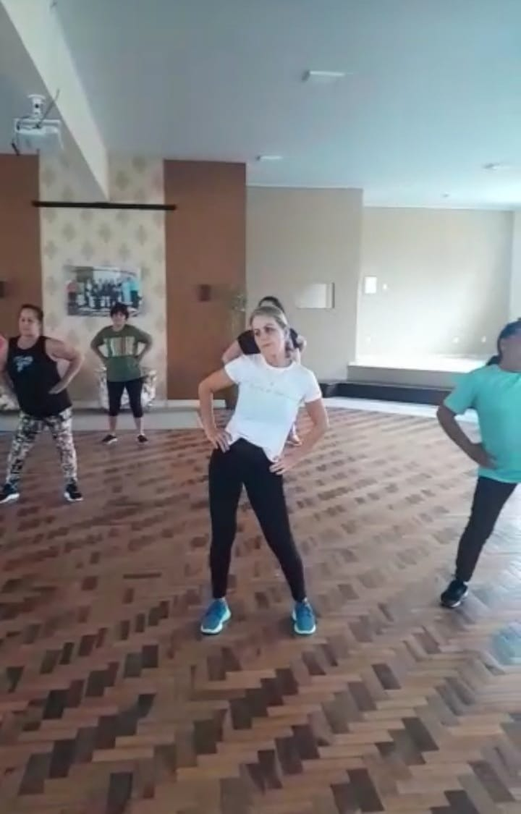
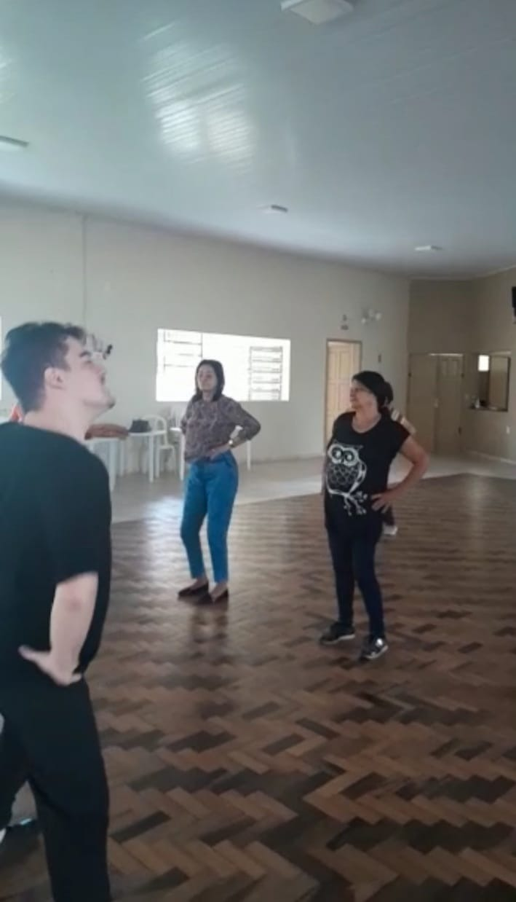
Oficina de Dança para pessoas idosas (terceira idade)

Slide 20
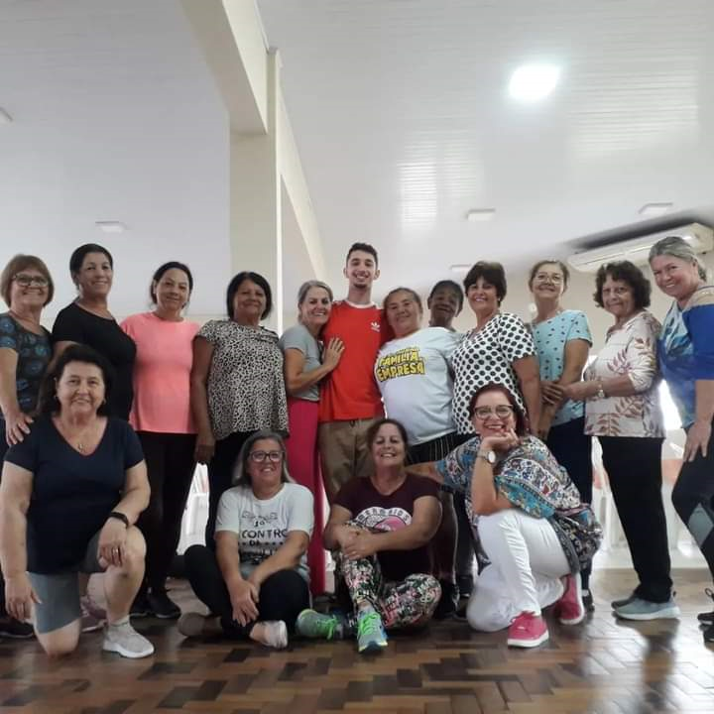
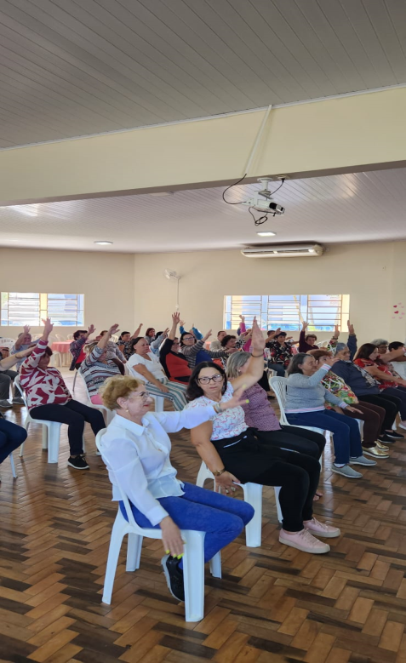
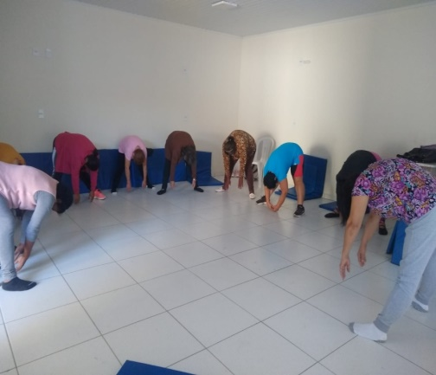
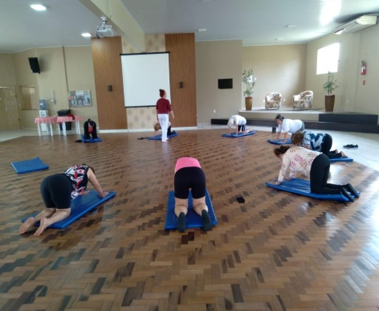
Oficina de Yoga, Dança e Pilates
para pessoas idosas (terceira idade)

Slide 21
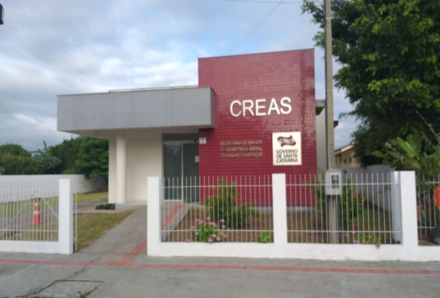
Proteção Especial de Média Complexidade CREAS
Oferta de trabalho social a famílias e indivíduos em situação de risco pessoal e social, por violação de direitos, que demandam intervenções especializadas no âmbito do SUAS.
Centro de Referência Especializado de Assistência Social - CREAS

Slide 22
Serviços Ofertados no Centro de Referência de Média Complexidade – CREAS.
Serviço de Atendimento Especializado a Famílias e Indivíduos – PAEFI;
Serviço de Proteção Social a Adolescentes em cumprimento de Medidas Socioeducativas – Liberdade Assistida (LA) e Prestação de Serviços à Comunidade (PSC);

Slide 23
Famílias Acompanhadas

Slide 24
Serviço de Proteção Social a Adolescentes em Cumprimento de Medida Socioeducativa- LA/PSC

Slide 25
VISITAS REALIZADAS

Slide 26
NÚMERO DE ATENDIMENTOS PSICOSSOCIAIS

Slide 27
Perfil das vítimas de violência

Slide 28
Crianças e Adolescentes Vítimas de Violência

Slide 29
Perfil dos Idosos vítimas de violência

Slide 30
Mediações Familiares:
Intervenção realizada pelos técnicos – assistente social, psicólogo e advogado do CREAS as famílias que estão em situação de conflito. Objetivo é buscar uma solução e reorganização da vida pessoal ou familiar.
Total: 05 mediações

Slide 31
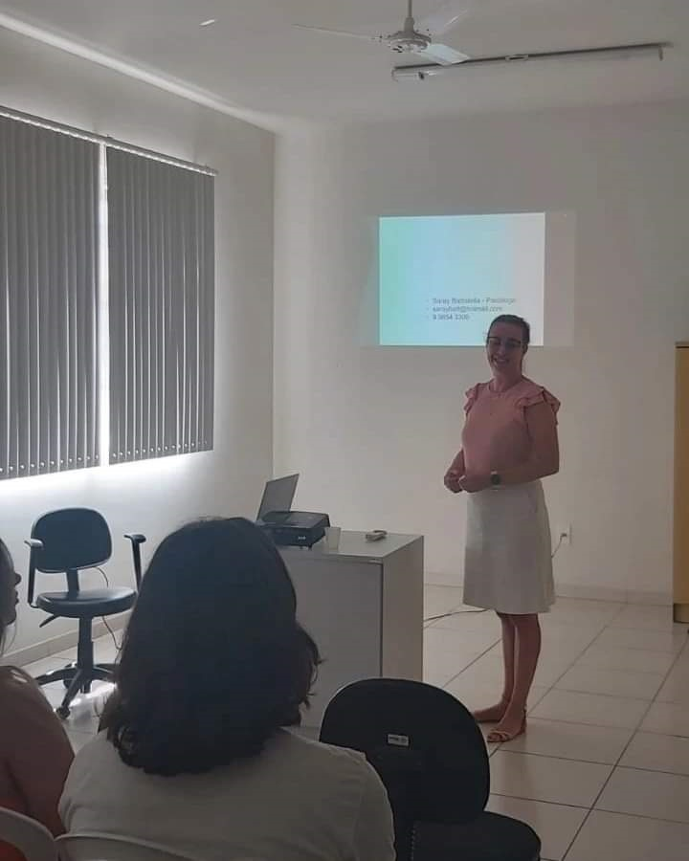
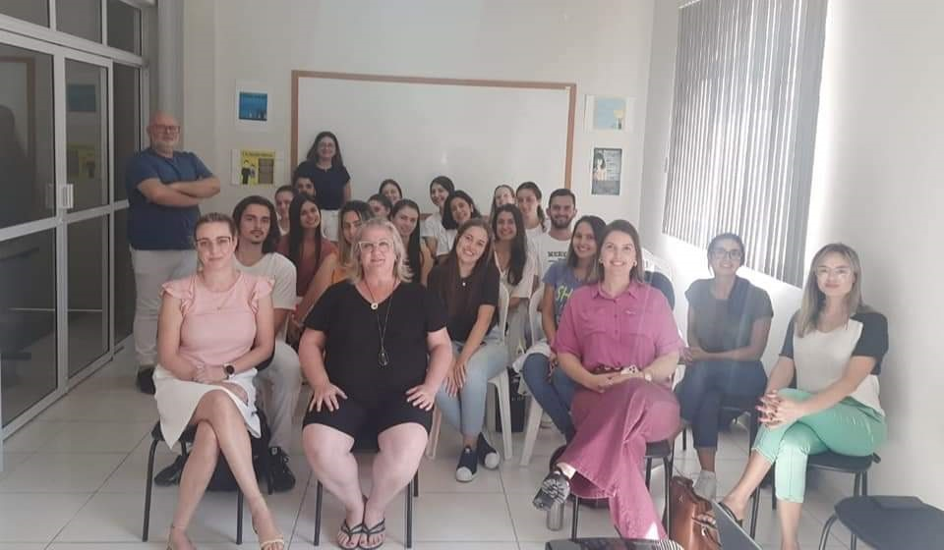
Divulgação CREAS e capacitando futuros médicos: parceria com secretaria de Saúde

Slide 32
Serviço de Acolhimento em Família Acolhedora
Este serviço organiza o acolhimento de crianças e/ou adolescentes, em residências de famílias acolhedoras. Como medida protetiva EXCEPCIONAL e PROVISÓRIA.
Essas famílias são devidamente cadastradas, capacitadas e acompanhadas durante toda a sua permanência no serviço;
O acolhimento familiar é uma alternativa de proteção a crianças e adolescentes que tiveram seus direitos violados e por determinação judicial precisaram ser afastadas do convívio familiar. Permanecem no SAF até a reintegração familiar (origem ou extensa) ou encaminhamento para adoção.

Slide 33
Atividades no Serviço de Família Acolhedora
Atividades | Quantidade
Total de famílias acolhedoras habilitadas | 05
Total de Acolhidos no Serviço no período 01/2023 a 04/2023 | 00
Acolhimentos no período 01/2023 04/2023 | 00
Descolhimentos no período 01/2023 a 04/2023 | 00
Transição de modalidade de acolhimento no período | 00
Total de famílias acolhendo no período 01/2023 a 04/2023 | 02

Slide 34
Atividade | Quantidade
Planejamento da equipe responsável pelo serviço; | 07
Visitas domiciliares | 04
Reuniões técnicas com rede de atendimento intersetorial | 07
Atendimentos individuais com acolhido e família acolhedora | 04
Visitas entre acolhido e familiares | 01
Entrevistas (rádio e TV) | 03
Total de visualizações do conteúdo postado nas redes sociais (instagram e facebook) | 1467 likes 19 compartilhamentos 7260 visualizações
Atividades | Quantidade
Reuniões técnicas (CT, CEACA, Escolas, Unidades de Saúde, CRAS, CREAS...) | 43
Reuniões Poder Judiciário e Ministério Público | PJ – 06 MP - 01
Audiência Concentrada | 00
Encontros com as famílias acolhedoras (capacitação continuada) | 03
Visitas domiciliares/ Atendimentos psicossociais (FA, Acolhidos e FO) | 56

Slide 35
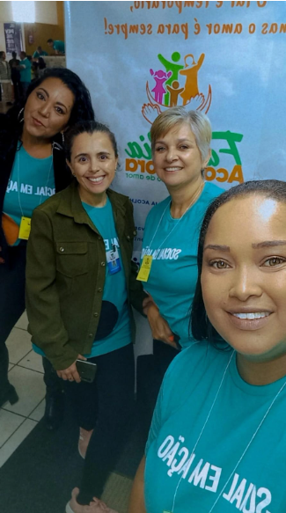
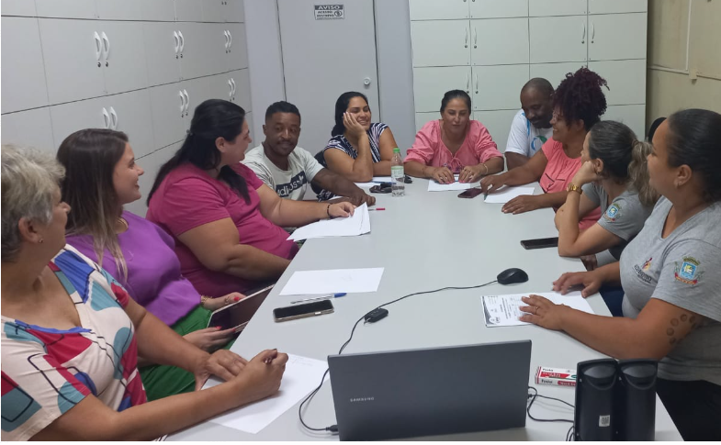
FOTOS

Slide 36
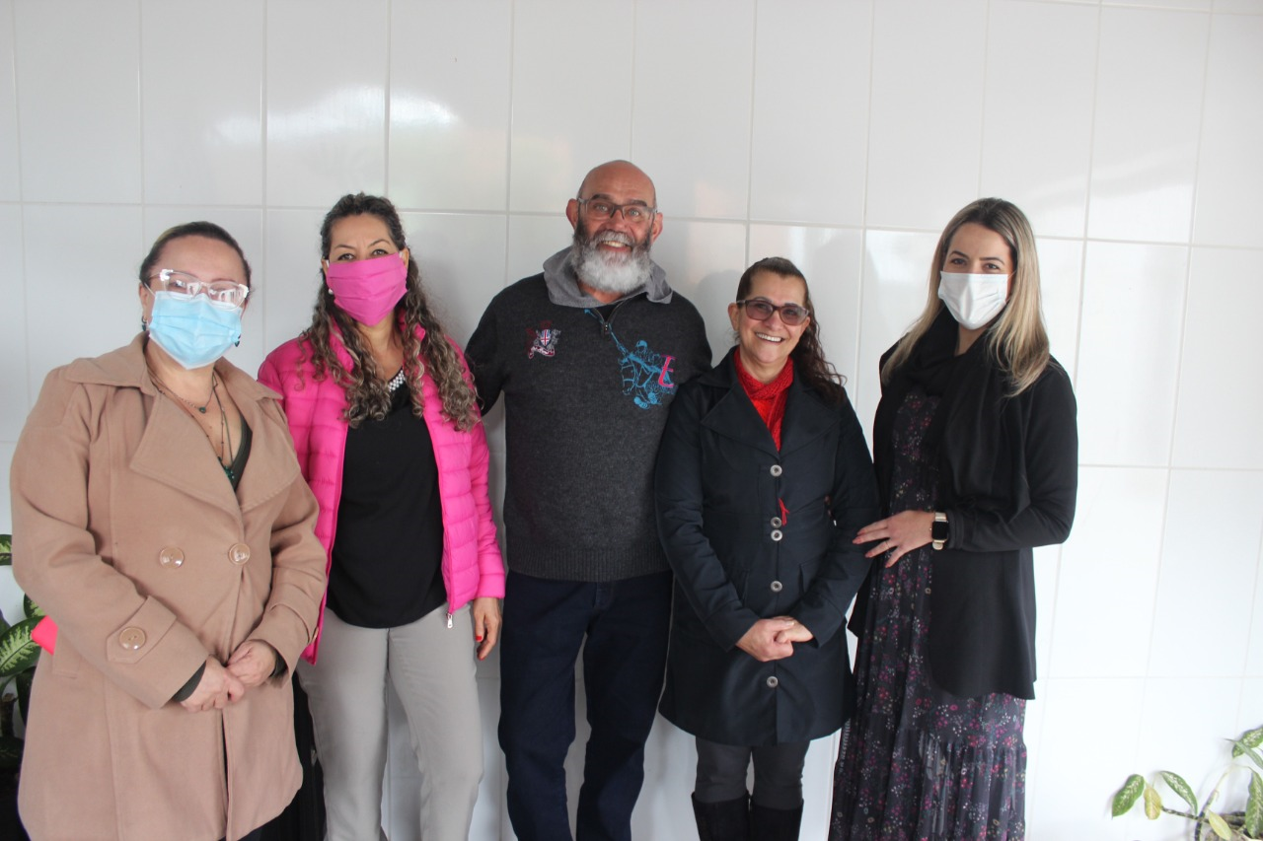
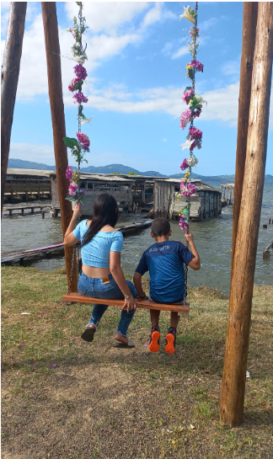
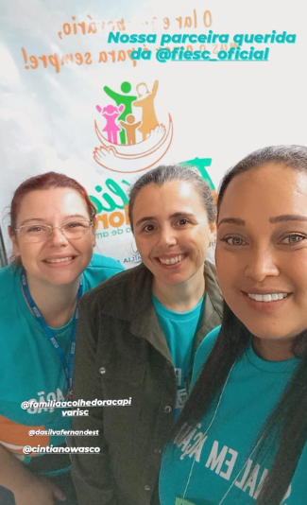
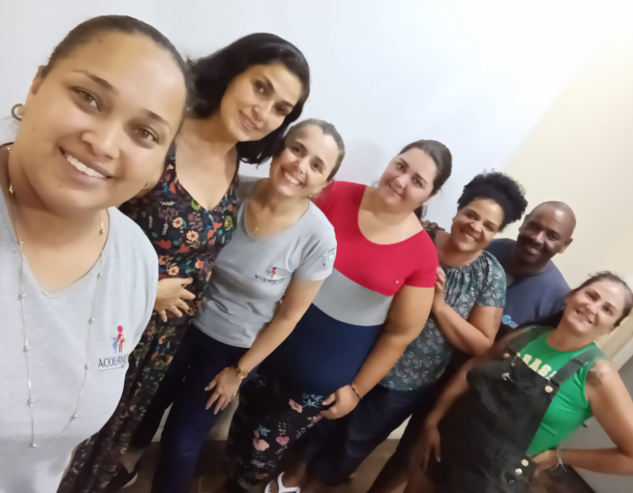
FOTOS

Slide 37
SERVIÇO DE ACOLHIMENTO INSTITUCIONAL - ABRIGO

Slide 38
ACOLHIMENTO INSTITUCIONAL
O Serviço de Acolhimento Institucional – SAI tem como finalidade acolher crianças e adolescentes em caráter provisório e excepcional, sob medida de proteção conforme artigo 98 do Estatuto da Criança e do Adolescente, que estejam em situação de risco pessoal e social.
Esta é uma medida de proteção expedida em caráter emergencial pelo Conselho Tutelar ou por determinação do Poder Judiciário.

Slide 39
ACOLHIMENTO INSTITUCIONAL
TOTAL DE ABRIGADOS NO 1º QUADRIMESTRE: 09
DESACOLHIMENTO: 00
ACOLHIMENTOS NOVOS NO QUADRIMESTRE: 04
REINTEGRAÇÃO FAMILIAR:00
TRANSFERIDOS PARA OUTRO ABRIGO: 00
TRANSFERIDO PARA O ACOLHIMENTO FAMILIAR: 00

Slide 40
ACOLHIMENTO INSTITUCIONAL
SEXO | FAIXA ETÁRIA | QTDE CRIANÇAS | TOTAL
Masculino | 0 a 5 anos 6 a 10 anos Acima de 10 anos | 03 00 01 | 04
Feminino | 0 a 5 anos 6 a 10 anos Acima de 10 anos | 02 00 03 | 05

Slide 41
ATENDIMENTOS NAS UNIDADES DE SAÚDE
ESPECIALISTA/ EXAMES /VACINA | Quantidade de Acolhidos por serviço de saúde
Serviços CAPS (psiquiatria + psicoterapia) | 02 psiquiatria + 03 na psicoterapia
Consultas médico (clínico geral e especialista) | 09 geral + 03 pediatra+ 01 ginecologista
Vacinas | 07 acolhidos
Atendimento odontológico | 01 acolhido + 01 foi no dentista particular – madrinha afetiva

Slide 42
ATENDIMENTOS NAS UNIDADES DE SAÚDE e OUTRAS AVALIAÇÕES
ESPECIALISTA/ EXAMES /VACINA | Quantidade de Acolhidos por serviço
Exames Laboratoriais e outros exames | 09 acolhidos
Atendimento no Pronto Atendimento | 04 acolhidos
Atendimento Hospital Nossa Senhora da Conceição - Tubarão | 07 acolhidos

Slide 43
FREQUÊNCIA ESCOLAR
MODALIDADE | Nº DE CRIANÇAS/ADOLESC. | TURNO
Berçário | 02 | Integral
Maternal | 02 | Integral
Pré-escolar | 01 | Matutino
Ens. Fund. (6ª a 9ª série) | 03 | Matutino/ Vespertino
Ensino Médio (1º a 3º série) | 01 | Vespertino

Slide 44
FREQUÊNCIA NOS SERVIÇOS DA REDE SOCIOASSISTENCIAL e PARCERIAS COM OUTROS SERVIÇOS (Período contraturno)
SERVIÇO | Nº CRIANÇAS E ADOLESCENTES | TURNO
Xadrez | 01 | Vespertino
SCFV – CRAS (Yoga ) | 04 | Vespertino/ Noturno
CEACA | 01 | Matutino
Futsal | 01 | Vespertino
Futebol Campo | 01 | Vespertino

Slide 45
Atividades de Lazer e recreativas
ATIVIDADE | Nº CRIANÇAS E ADOLESCENTES | TURNO
Passeio Shopping (parceria Madrinhas e sociedade civil) | 03 | Vespertino
Outros passeios ( praias, sitio, parques) | 09 | Vespertino
Festas de Aniversário (parceria Madrinhas e sociedade civil) | 03 | Noturno

Slide 46
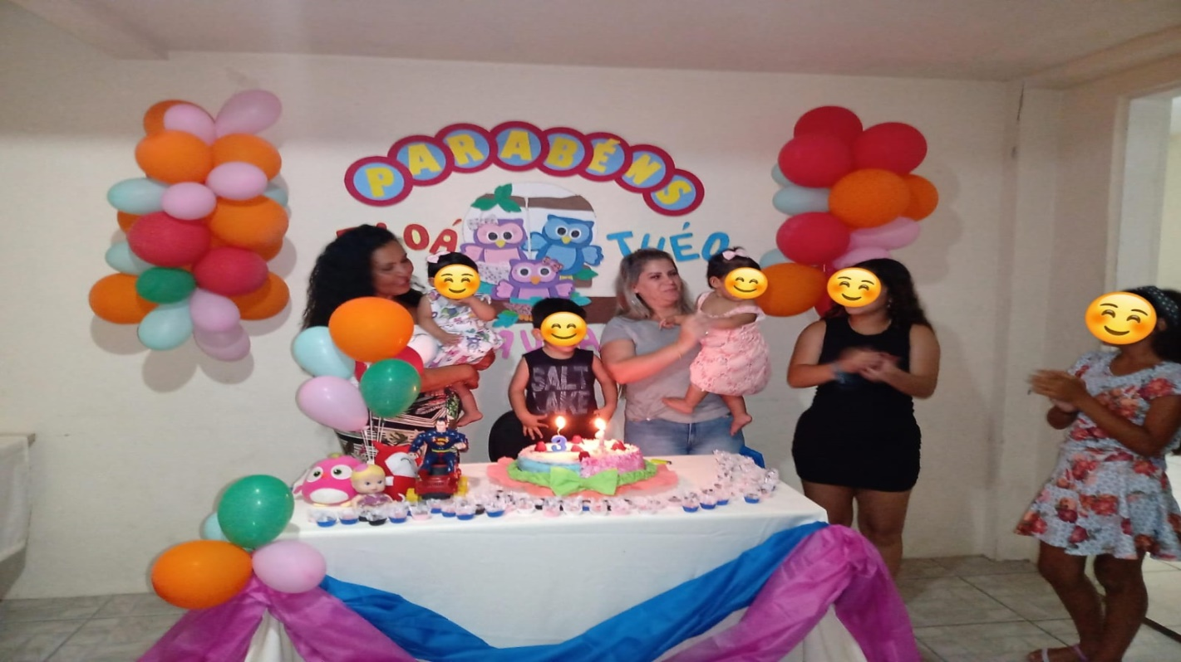
Festas de Aniversário

Slide 47
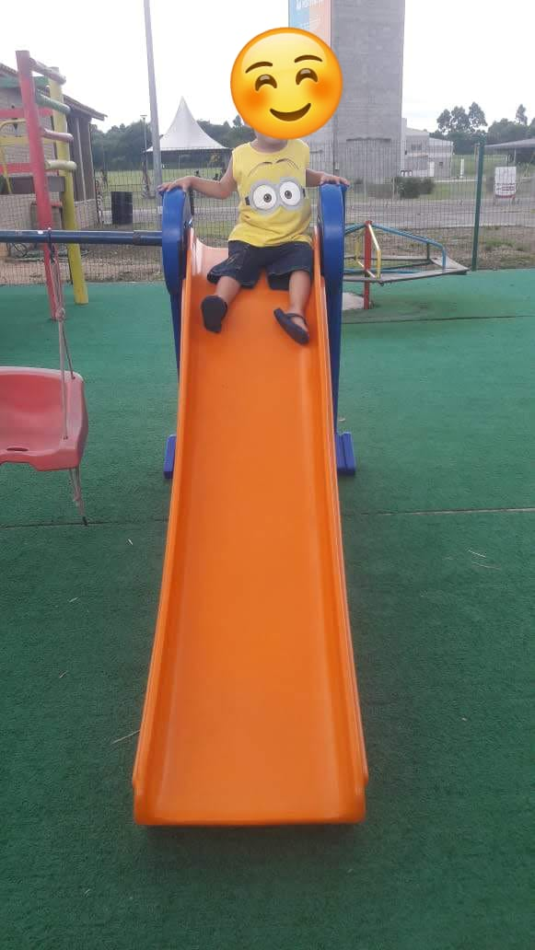
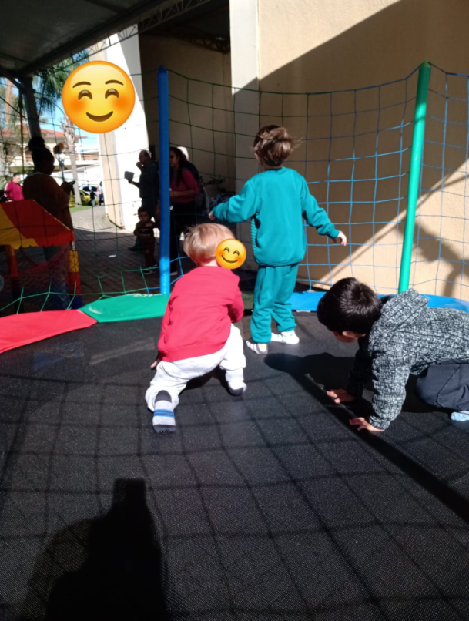
Atividades Recreativas

Slide 48
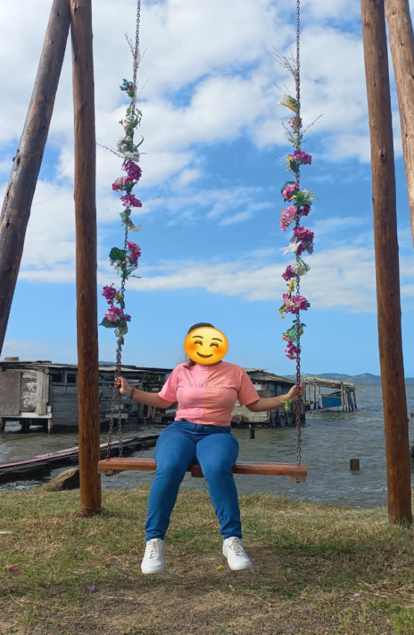
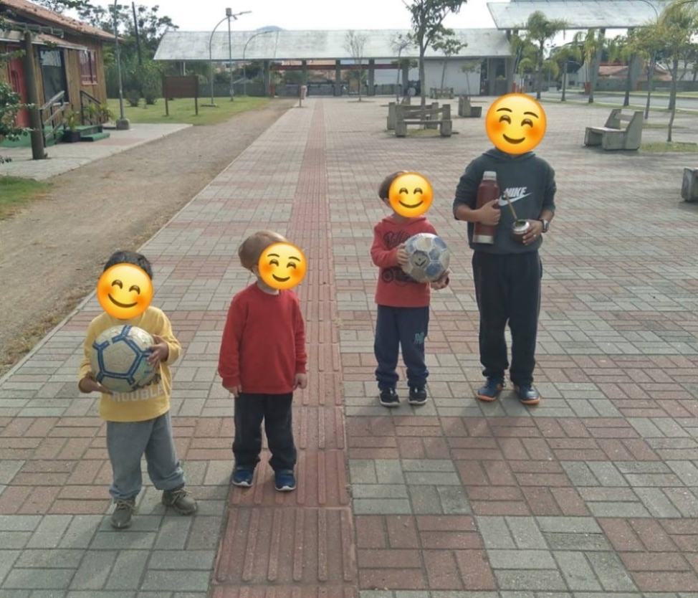
Atividades Recreativas

Slide 49
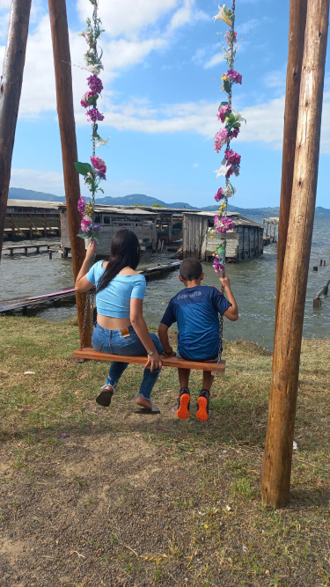
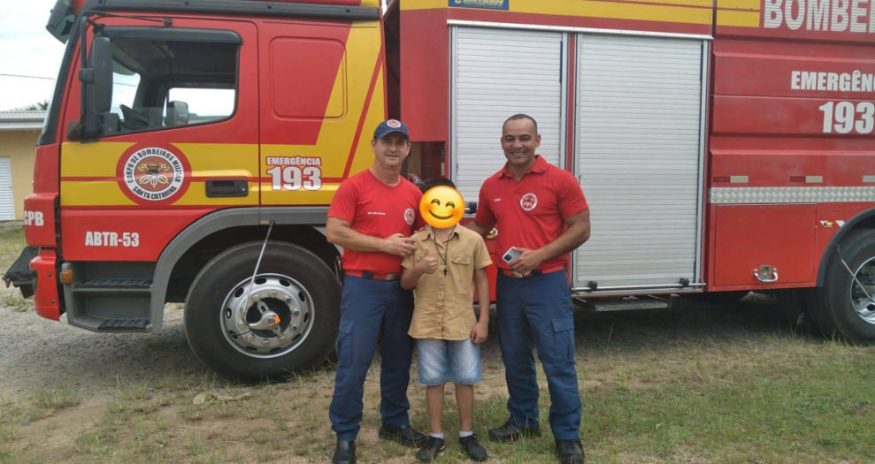
Atividades Recreativas

Slide 50
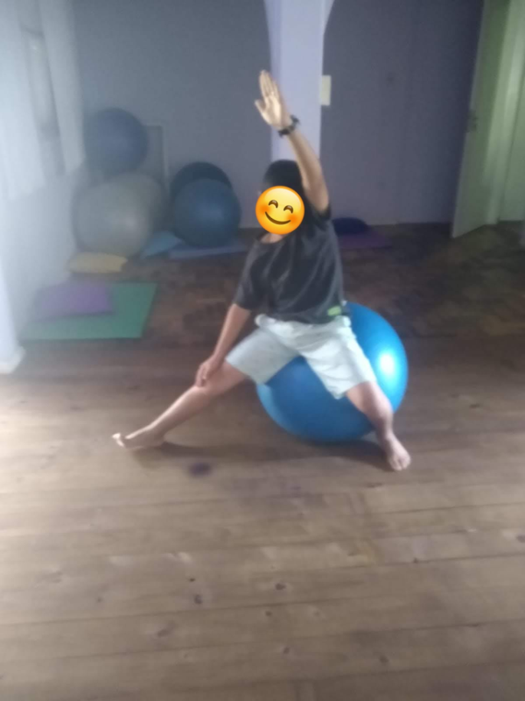
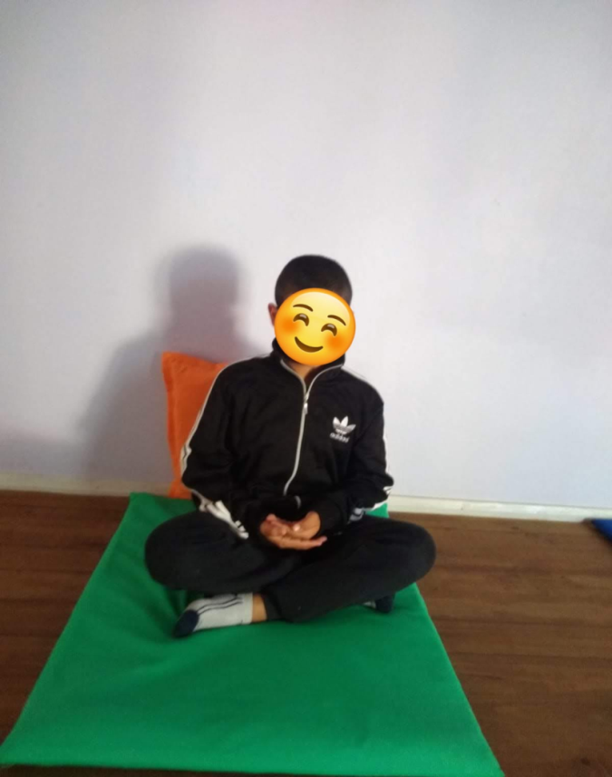
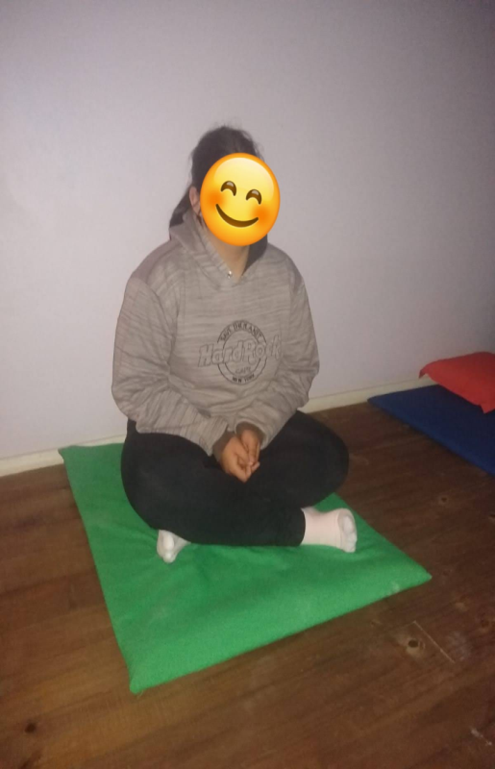
Oficina de yoga

Slide 51
MUITO OBRIGADO
Secretaria Municipal de Desenvolvimento Social
Email social@capivari de baixo.sc.gov.br
Tel.: 48-3623 - 1146

